Slide 1

KHỞI ĐỘNG
Tên nước
Tên thủ đô
Lịch sử
Khí hậu
Trang phục truyền thống

Slide 2

Bài 26:
ĐỌC: TRÊN CÁC MIỀN ĐẤT NƯỚC
Tiết 1 + 2
!
?

Slide 3
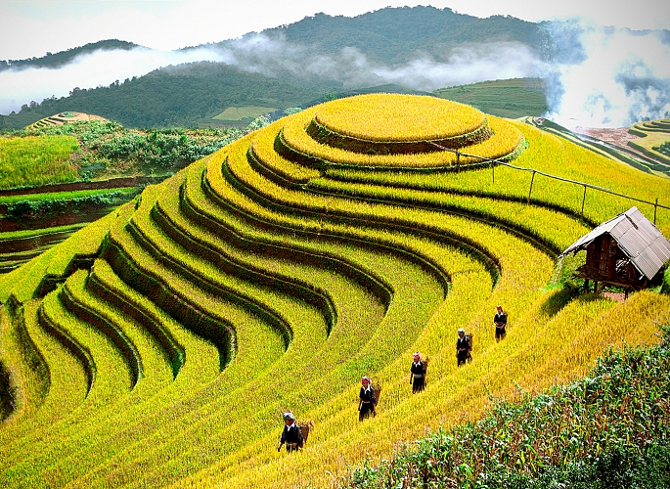
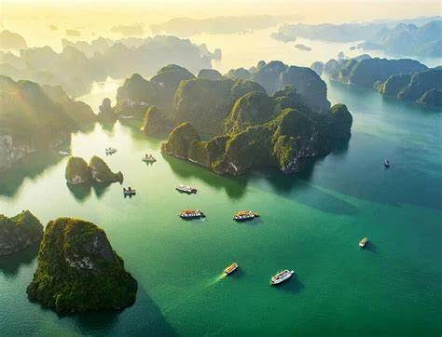
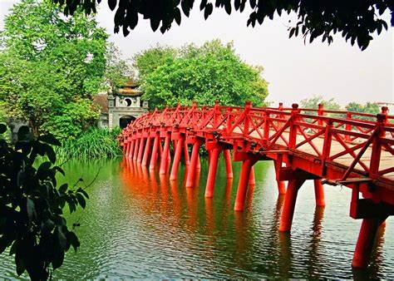
Em đã từng đến thăm những vùng miền nào của nước mình?
Ruộng bậc thang
ở Sa Pa
Vịnh Hạ Long
ở Quảng Ninh
Cầu Thê Húc, đền Ngọc Sơn
ở Hà Nội

Slide 4
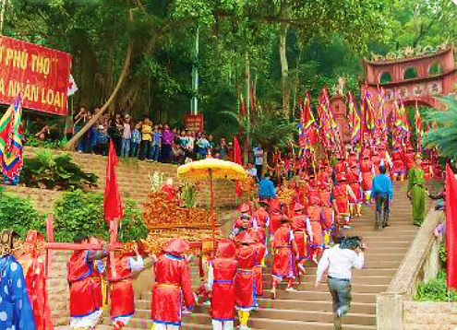
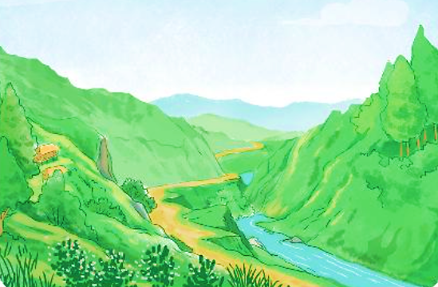
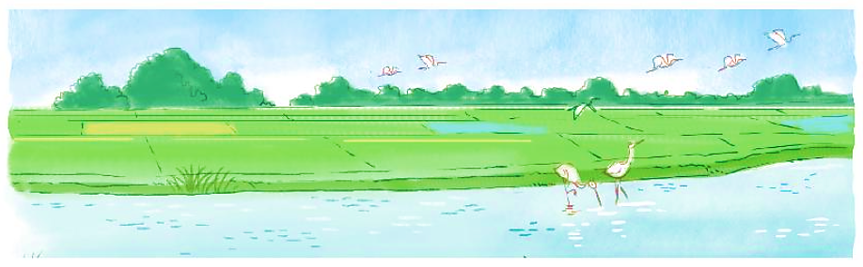
Trên các miền đất nước
Đọc mẫu
Đất nước Việt Nam thật tươi đẹp. Hãy cùng nhau đi thăm các miền đất nước qua những câu ca dao.
Đầu tiên, chúng ta sẽ đến Phú Thọ, miền Bắc nước
ta, nơi có đền thờ Vua Hùng, nơi được gọi là “quê cha đất tổ”.
Dù ai đi ngược về xuôi
Nhớ ngày Giỗ Tổ mùng Mười tháng Ba.
Tiếp đến, chúng ta cùng vào miền Trung:
Đường vô xứ Nghệ quanh quanh
Non xanh nước biếc như tranh họa đồ.
Và chúng ta cùng khám phá miền đất Nam Bộ:
Đồng Tháp Mười cò bay thẳng cánh
Nước Tháp Mười lóng lánh cá tôm.
Vậy là chúng ta đã đi qua ba miền Bắc, Trung, Nam của đất nước. Nơi nào cũng để lại biết bao tình cảm mến thương.

Slide 5
Luyện đọc từ khó
Phú Thọ
xứ Nghệ
nước biếc
quanh quanh
lóng lánh
mến thương

Slide 6
Trên các miền đất nước
Đọc nối tiếp đoạn
1
Đất nước Việt Nam thật tươi đẹp. Hãy cùng nhau đi thăm các miền đất nước qua những câu ca dao.
Đầu tiên, chúng ta sẽ đến Phú Thọ, miền Bắc nước
ta, nơi có đền thờ Vua Hùng, nơi được gọi là “quê cha đất tổ”.
Dù ai đi ngược về xuôi
Nhớ ngày Giỗ Tổ mùng Mười tháng Ba.
2
Tiếp đến, chúng ta cùng vào miền Trung:
Đường vô xứ Nghệ quanh quanh
Non xanh nước biếc như tranh họa đồ.
Và chúng ta cùng khám phá miền đất Nam Bộ:
Đồng Tháp Mười cò bay thẳng cánh
Nước Tháp Mười lóng lánh cá tôm.
3
Vậy là chúng ta đã đi qua ba miền Bắc, Trung, Nam của đất nước. Nơi nào cũng để lại biết bao tình cảm mến thương.

Slide 7
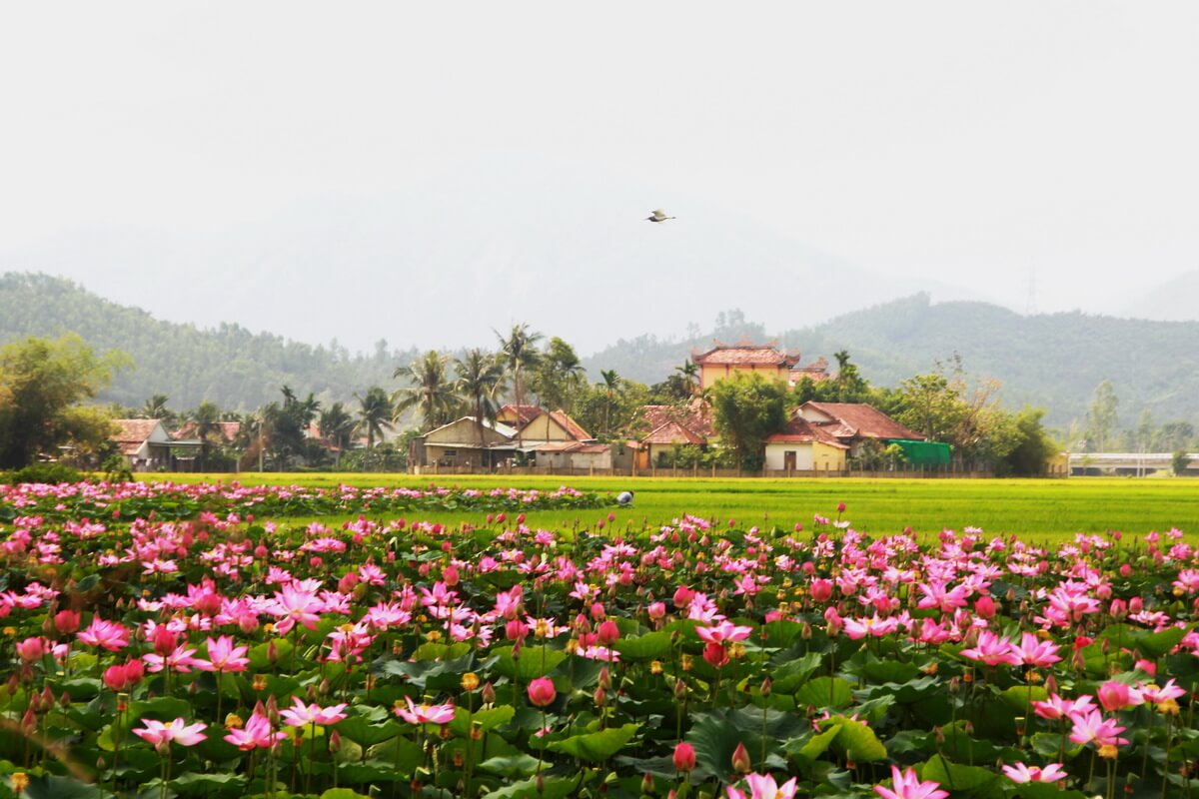

Giải nghĩa từ
Ca dao
thơ do nhân dân sáng tác, được truyền miệng.
Tranh hoạ đồ
tranh vẽ cảnh vật, sông núi.
Đồng Tháp Mười
tên vùng đất trũng rộng lớn ở miền Nam.

Slide 8
Luyện đọc câu dài
Dù ai đi ngược / về xuôi
Nhớ ngày Giỗ Tổ / mùng Mười tháng Ba.
Đường vô xứ Nghệ quanh quanh
Non xanh / nước biếc / như tranh họa đồ.
Đồng Tháp Mười / cò bay thẳng cánh
Nước Tháp Mười / lóng lánh cá tôm.

Slide 9
Trên các miền đất nước
Đọc nhóm
1
Đất nước Việt Nam thật tươi đẹp. Hãy cùng nhau đi thăm các miền đất nước qua những câu ca dao.
Đầu tiên, chúng ta sẽ đến Phú Thọ, miền Bắc nước
ta, nơi có đền thờ Vua Hùng, nơi được gọi là “quê cha đất tổ”.
Dù ai đi ngược về xuôi
Nhớ ngày Giỗ Tổ mùng Mười tháng Ba.
2
Tiếp đến, chúng ta cùng vào miền Trung:
Đường vô xứ Nghệ quanh quanh
Non xanh nước biếc như tranh họa đồ.
Và chúng ta cùng khám phá miền đất Nam Bộ:
Đồng Tháp Mười cò bay thẳng cánh
Nước Tháp Mười lóng lánh cá tôm.
3
Vậy là chúng ta đã đi qua ba miền Bắc, Trung, Nam của đất nước. Nơi nào cũng để lại biết bao tình cảm mến thương.

Slide 10
Trên các miền đất nước
Đọc toàn bài
1
Đất nước Việt Nam thật tươi đẹp. Hãy cùng nhau đi thăm các miền đất nước qua những câu ca dao.
Đầu tiên, chúng ta sẽ đến Phú Thọ, miền Bắc nước
ta, nơi có đền thờ Vua Hùng, nơi được gọi là “quê cha đất tổ”.
Dù ai đi ngược về xuôi
Nhớ ngày Giỗ Tổ mùng Mười tháng Ba.
2
Tiếp đến, chúng ta cùng vào miền Trung:
Đường vô xứ Nghệ quanh quanh
Non xanh nước biếc như tranh họa đồ.
Và chúng ta cùng khám phá miền đất Nam Bộ:
Đồng Tháp Mười cò bay thẳng cánh
Nước Tháp Mười lóng lánh cá tôm.
3
Vậy là chúng ta đã đi qua ba miền Bắc, Trung, Nam của đất nước. Nơi nào cũng để lại biết bao tình cảm mến thương.

Slide 11
Trả lời câu hỏi
?
Câu 1: Tìm các câu thơ nói về:
a. Xứ Nghệ
b. Ngày Giỗ Tổ Hùng Vương
c. Đồng Tháp Mười
Đường vô xứ Nghệ quanh quanh
Non xanh nước biếc như tranh họa đồ.
Dù ai đi ngược về xuôi
Nhớ ngày Giỗ Tổ mùng Mười tháng Ba.
Đồng Tháp Mười cò bay thẳng cánh
Nước Tháp Mười lóng lánh cá tôm.

Slide 12
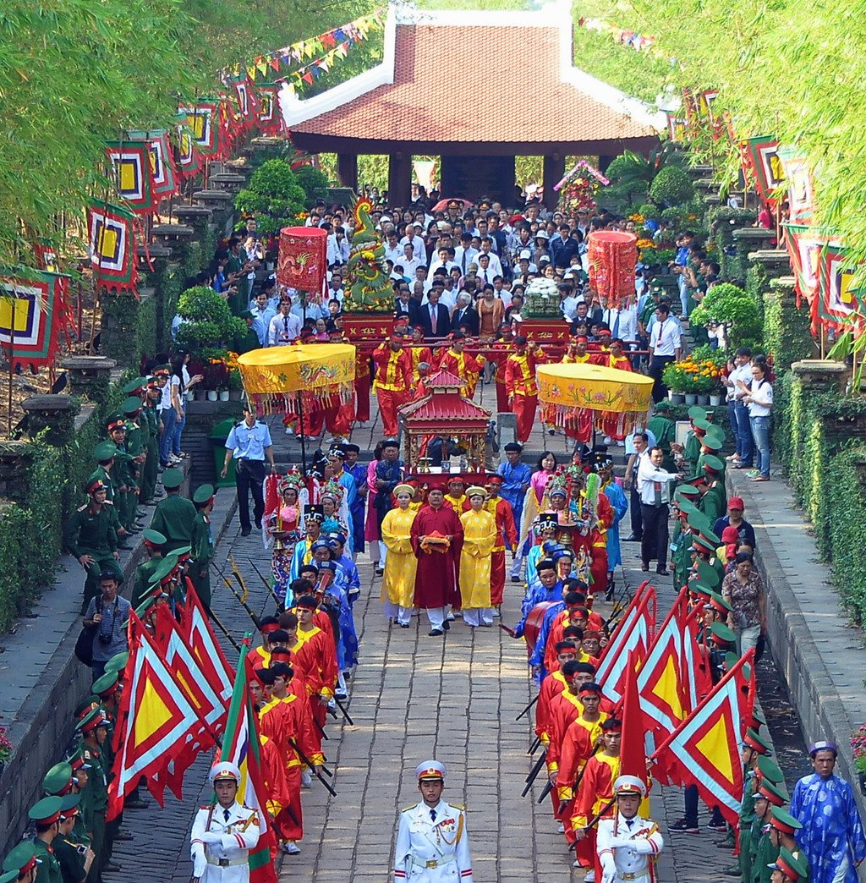
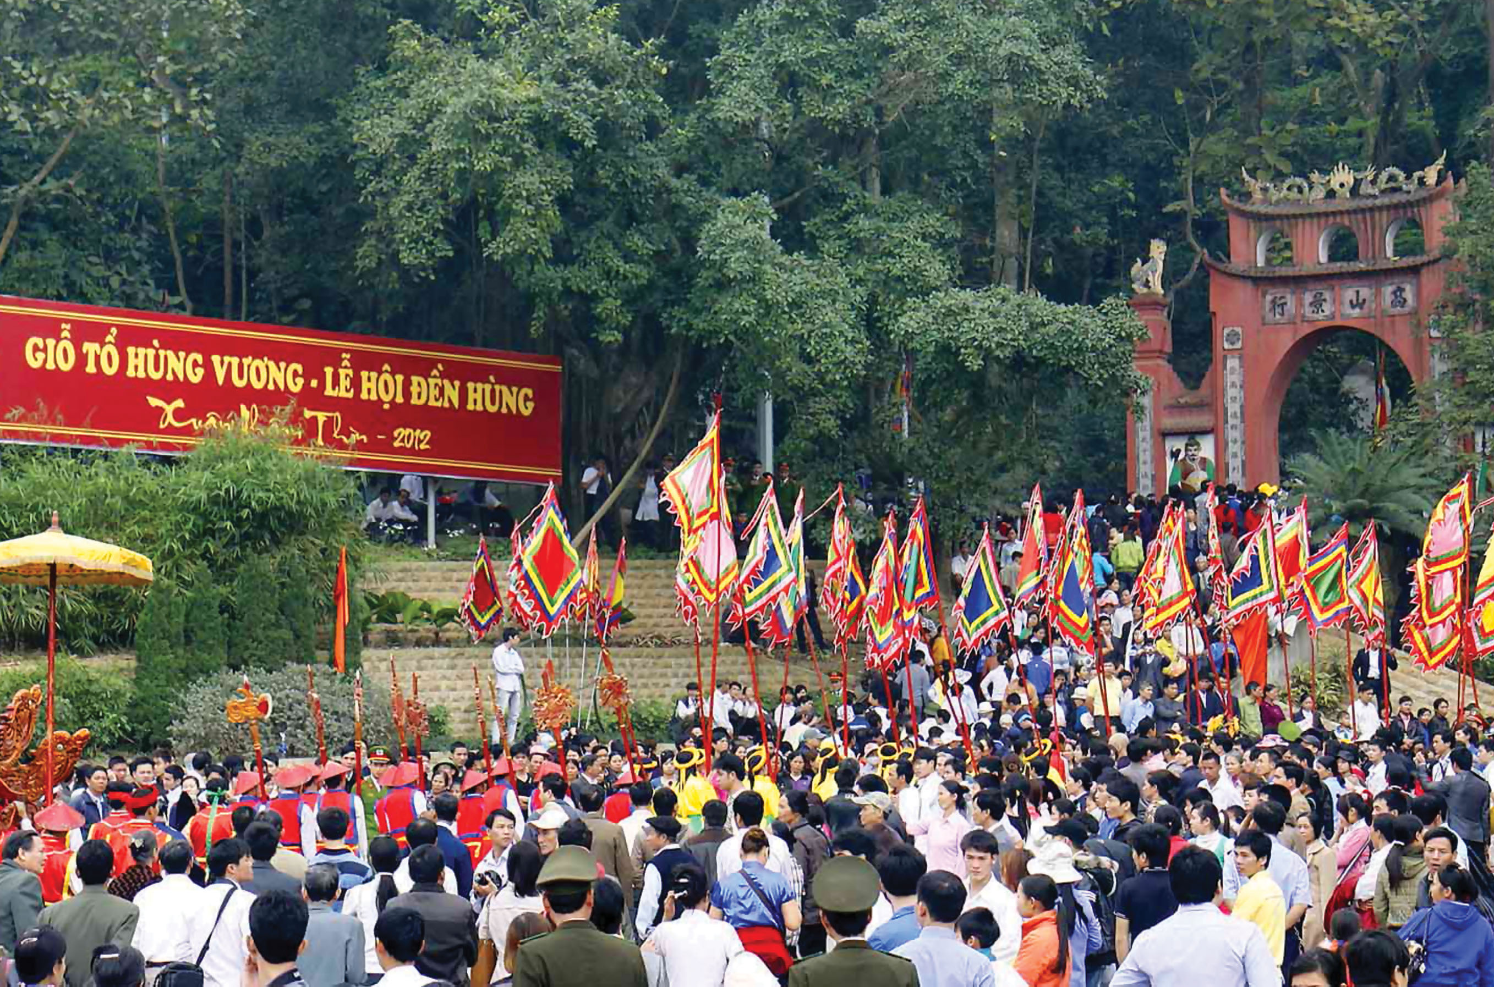
Trả lời câu hỏi
?
Câu 2: Ngày Giỗ Tổ là ngày nào?
Tháng 3
Dù ai đi ngược về xuôi
Nhớ ngày Giỗ Tổ mùng Mười tháng Ba.
10
Âm lịch

Slide 13
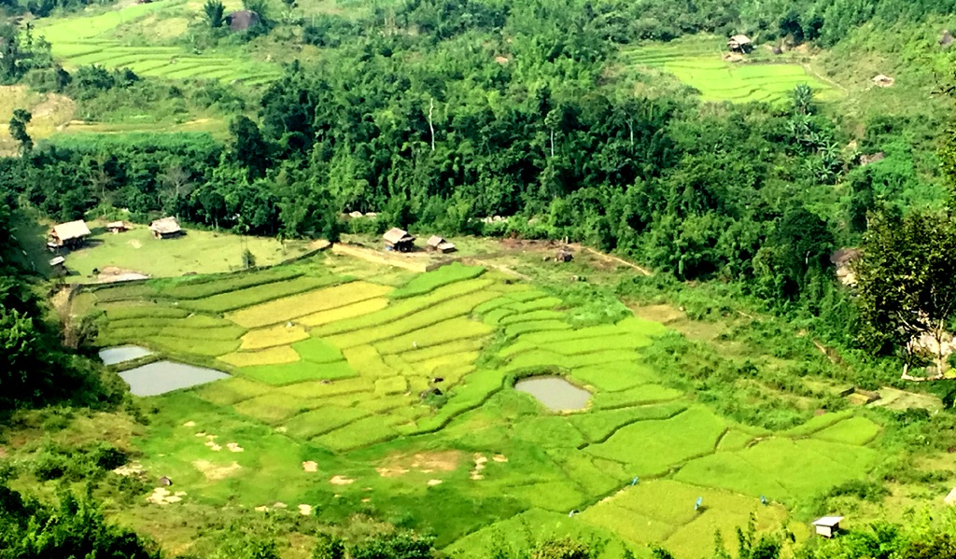
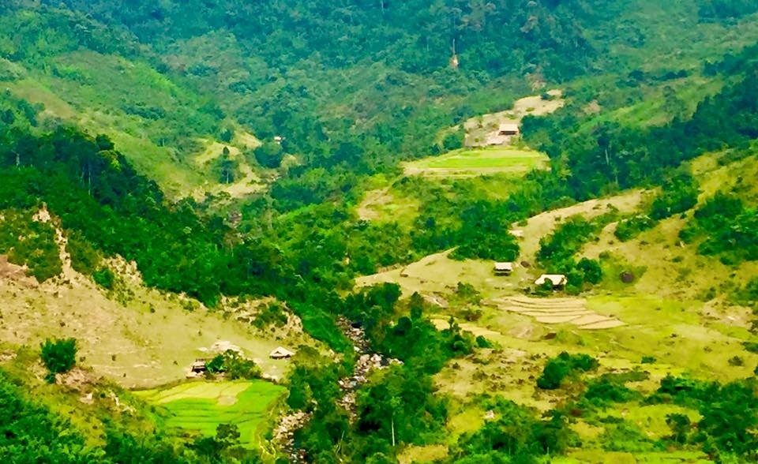
Trả lời câu hỏi
Câu 3: Tìm từ ngữ miêu tả vẻ đẹp của xứ Nghệ?
Đường vô xứ Nghệ quanh quanh
Non xanh nước biếc như tranh họa đồ.

Slide 14

Trả lời câu hỏi
Câu 4: Chọn ý giải thích đúng cho mỗi câu sau:
Câu thơ | Ý nghĩa
Đồng Tháp Mười cò bay thẳng cánh | a) Đồng Tháp Mười có rất nhiều cò.
 | b) Đồng Tháp Mười rộng mênh mông.
Nước Tháp Mười lóng lánh cá tôm | a) Cá tôm ở Đồng Tháp Mười có nhiều màu sắc.
 | b) Đồng Tháp Mười nhiều tôm cá.
!!

Slide 15

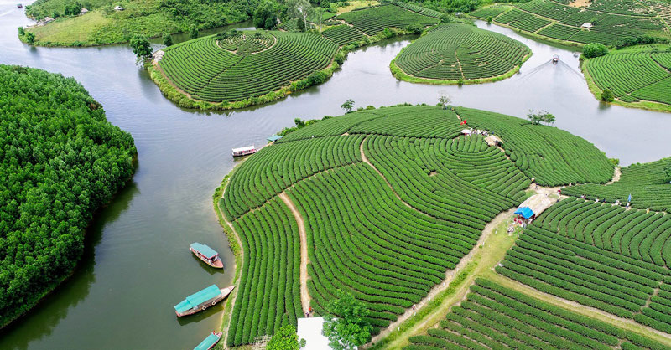
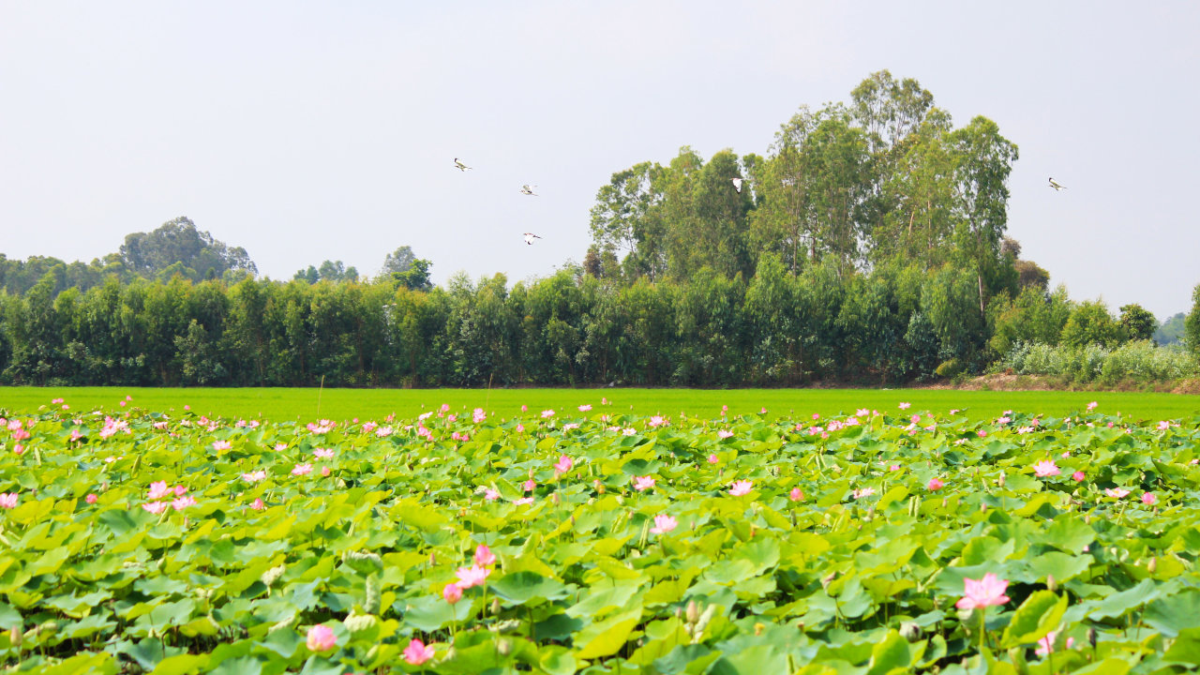
* Học thuộc lòng các câu ca dao trong bài
Trả lời câu hỏi
!!
Dù ai đi ngược về xuôi
Nhớ ngày Giỗ Tổ mùng Mười tháng Ba.
Đường vô xứ Nghệ quanh quanh
Non xanh nước biếc như tranh họa đồ.
Đồng Tháp Mười cò bay thẳng cánh
Nước Tháp Mười lóng lánh cá tôm.

Slide 16
Trên các miền đất nước
Luyện đọc lại
1
Đất nước Việt Nam thật tươi đẹp. Hãy cùng nhau đi thăm các miền đất nước qua những câu ca dao.
Đầu tiên, chúng ta sẽ đến Phú Thọ, miền Bắc nước
ta, nơi có đền thờ Vua Hùng, nơi được gọi là “quê cha đất tổ”.
Dù ai đi ngược về xuôi
Nhớ ngày Giỗ Tổ mùng Mười tháng Ba.
2
Tiếp đến, chúng ta cùng vào miền Trung:
Đường vô xứ Nghệ quanh quanh
Non xanh nước biếc như tranh họa đồ.
Và chúng ta cùng khám phá miền đất Nam Bộ:
Đồng Tháp Mười cò bay thẳng cánh
Nước Tháp Mười lóng lánh cá tôm.
3
Vậy là chúng ta đã đi qua ba miền Bắc, Trung, Nam của đất nước. Nơi nào cũng để lại biết bao tình cảm mến thương.

Slide 17
LUYỆN TẬP
1. Tìm những tên riêng được nhắc đến trong bài.
Việt Nam
Phú Thọ
Bắc
Vua Hùng
Nghệ
Trung
Nam Bộ
Tháp Mười
Đồng Tháp Mười

Slide 18
LUYỆN TẬP
2. Các câu ở cột A thuộc kiểu câu nào ở cột B?
A
B
A
Đất nước mình thật tươi đẹp.
Câu nêu hoạt động
Đồng Tháp Mười là tên vùng đất ở miền Nam.
Câu nêu đặc điểm
Chúng ta cùng đi thăm ba miền đất nước.
Câu giới thiệu

